Slide 1

*

Slide 2
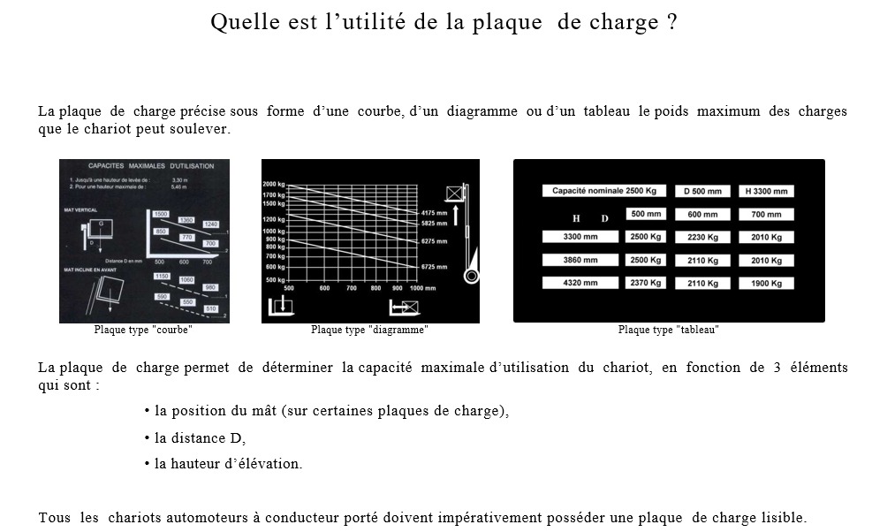
Partie 35 : Les divers diagrammes de charges.

Slide 3
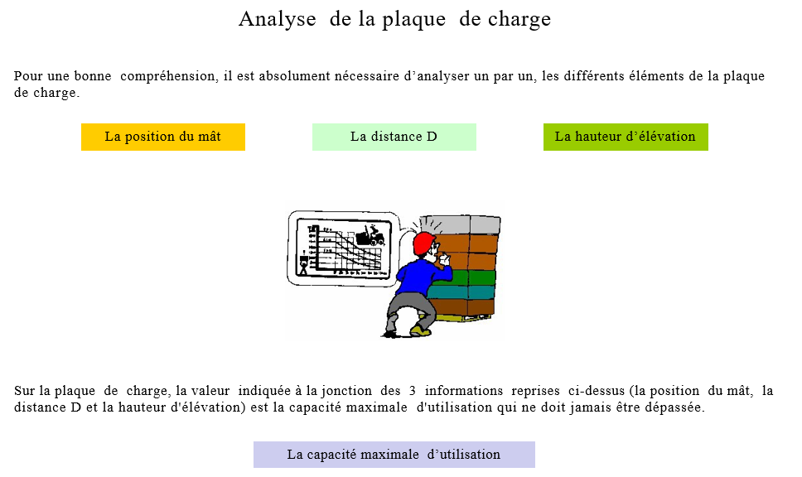
Partie 35 : Les divers diagrammes de charges.

Slide 4
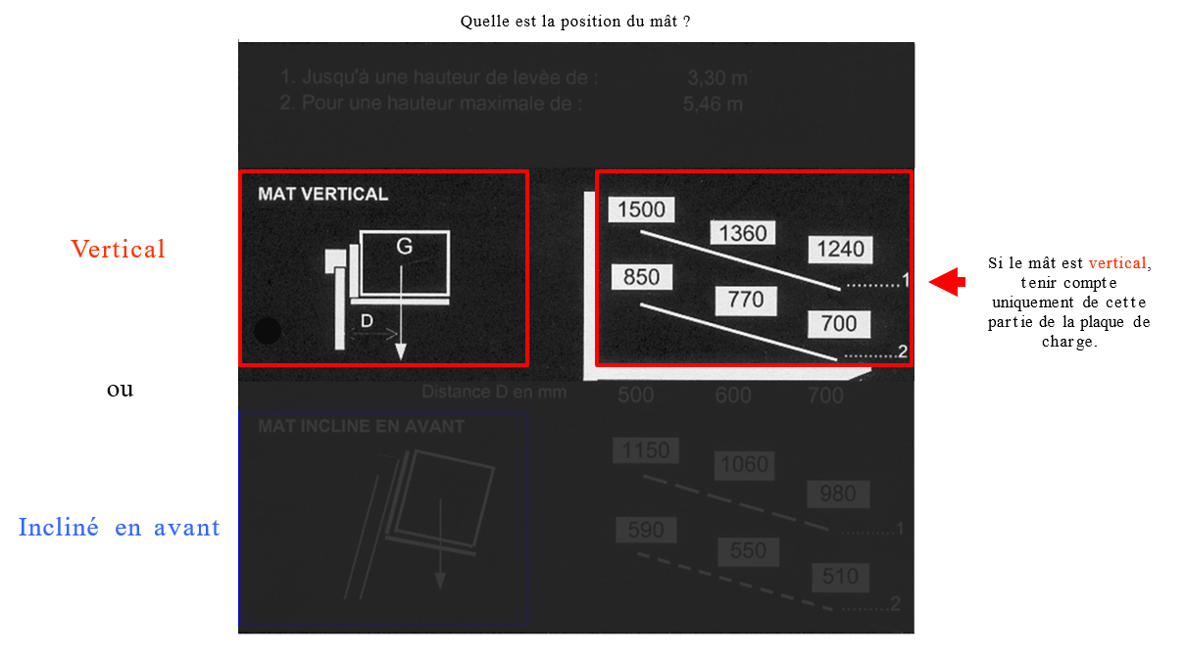
Partie 35 : Les divers diagrammes de charges.

Slide 5
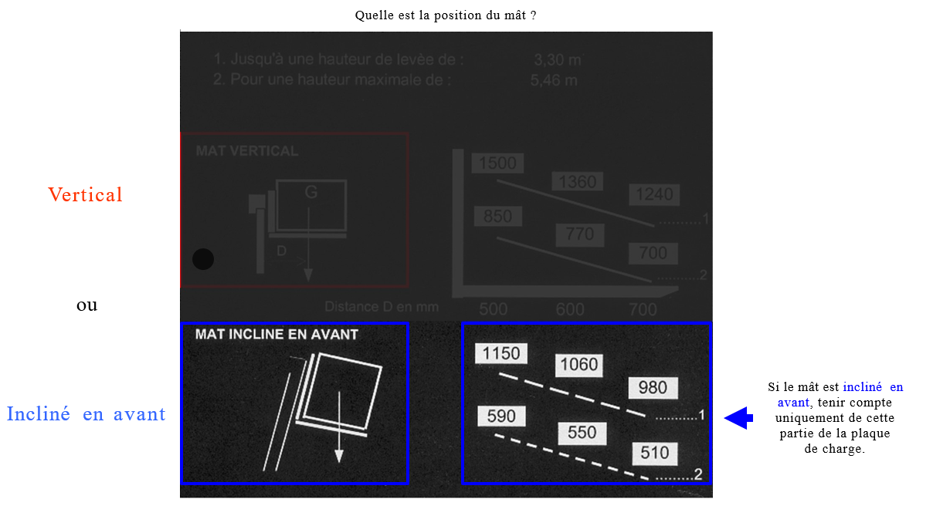
Partie 34 : Les divers diagrammes de charges.

Slide 6
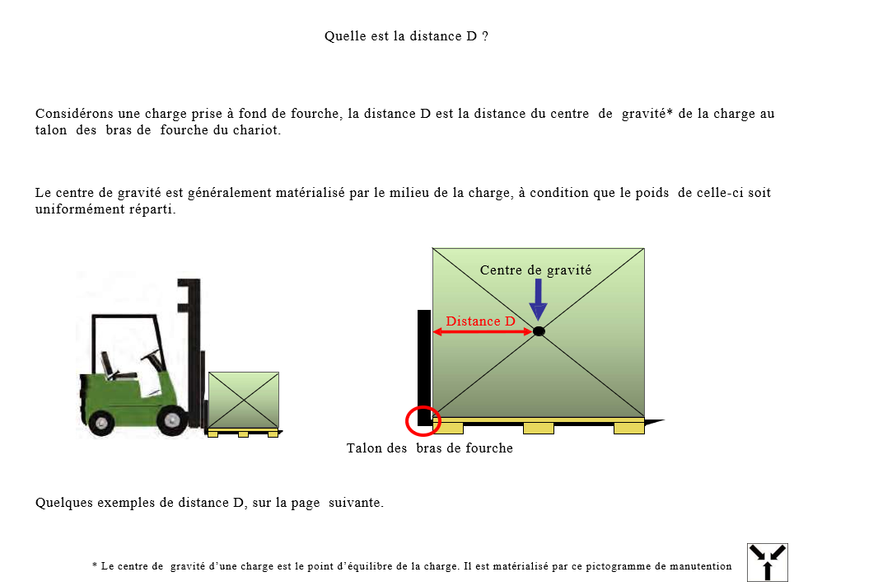
Partie 35 : Les divers diagrammes de charges.

Slide 7
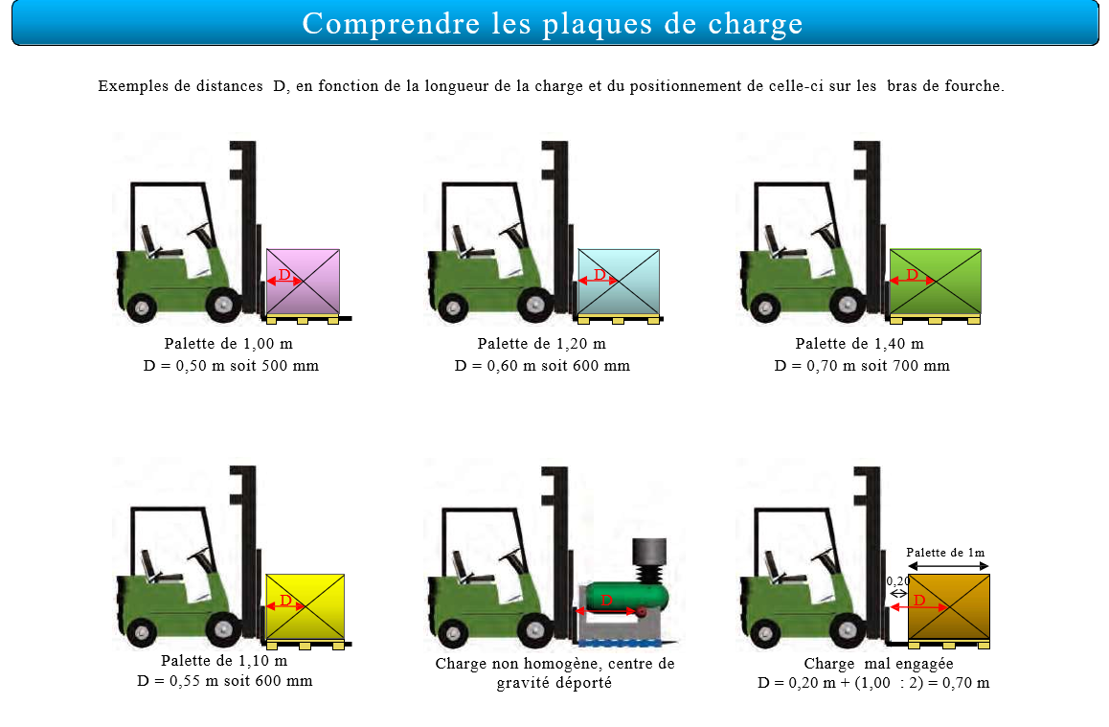
Partie 35 : Les divers diagrammes de charges.

Slide 8
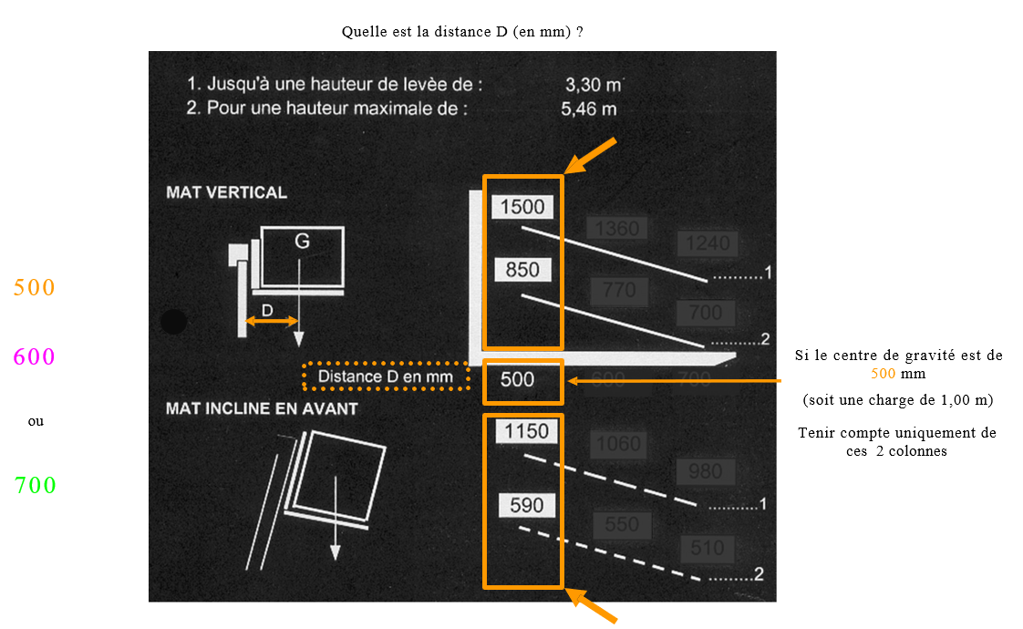
Partie 35 : Les divers diagrammes de charges.

Slide 9
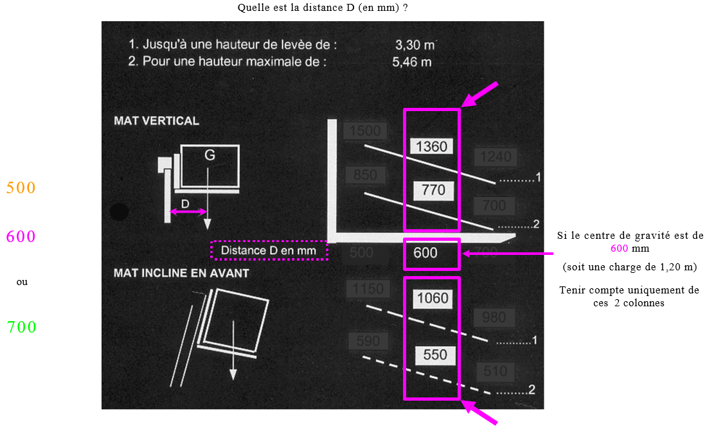
Partie 35 : Les divers diagrammes de charges.

Slide 10
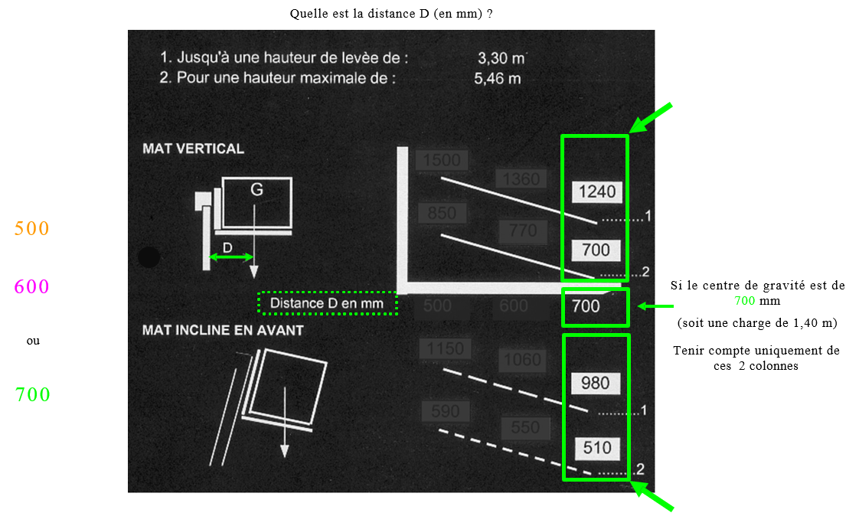
Partie 35 : Les divers diagrammes de charges.

Slide 11
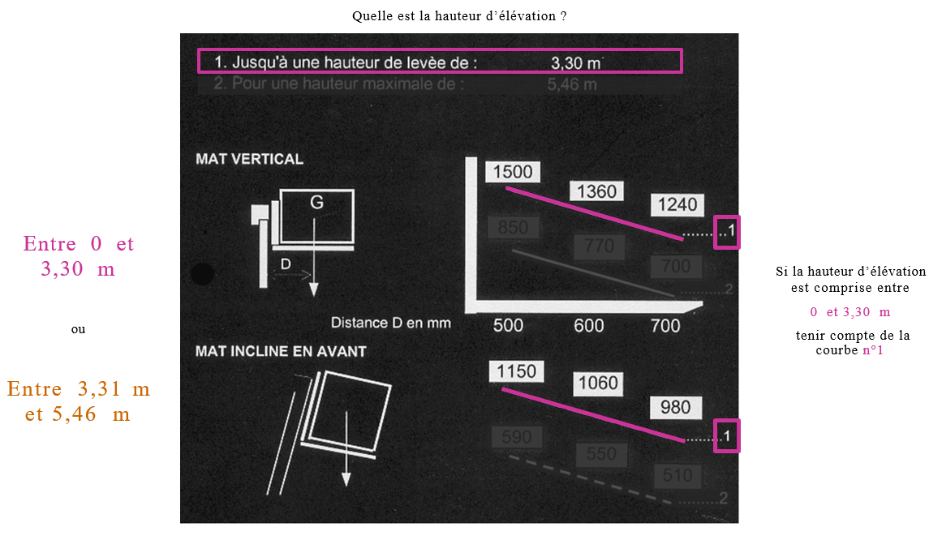
Partie 35 : Les divers diagrammes de charges.

Slide 12
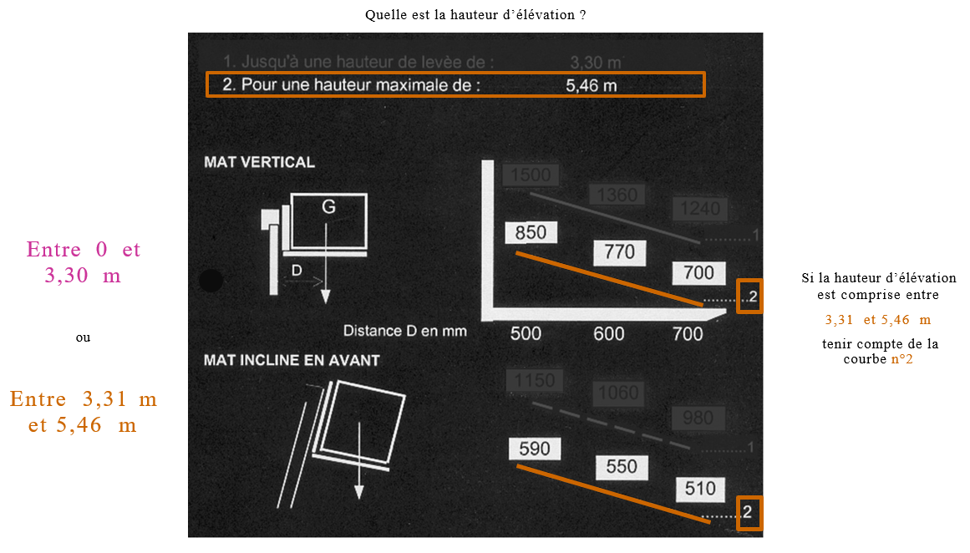
Partie 35 : Les divers diagrammes de charges.

Slide 13
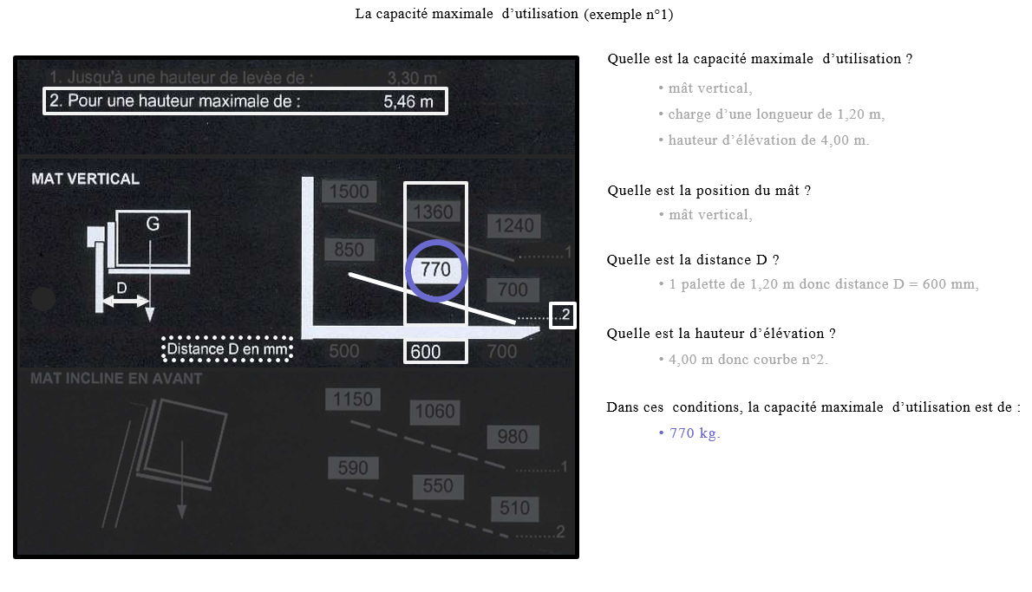
Partie 35 : Les divers diagrammes de charges.

Slide 14
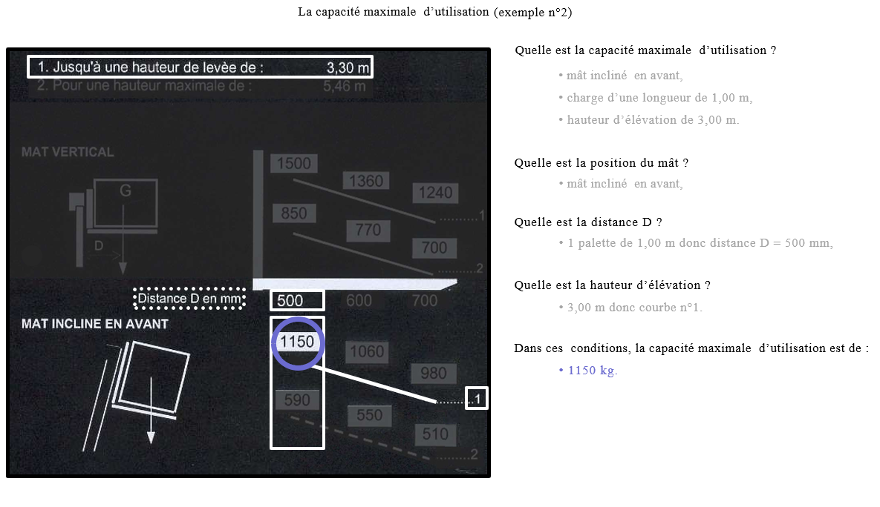
Partie 35 : Les divers diagrammes de charges.

Slide 15
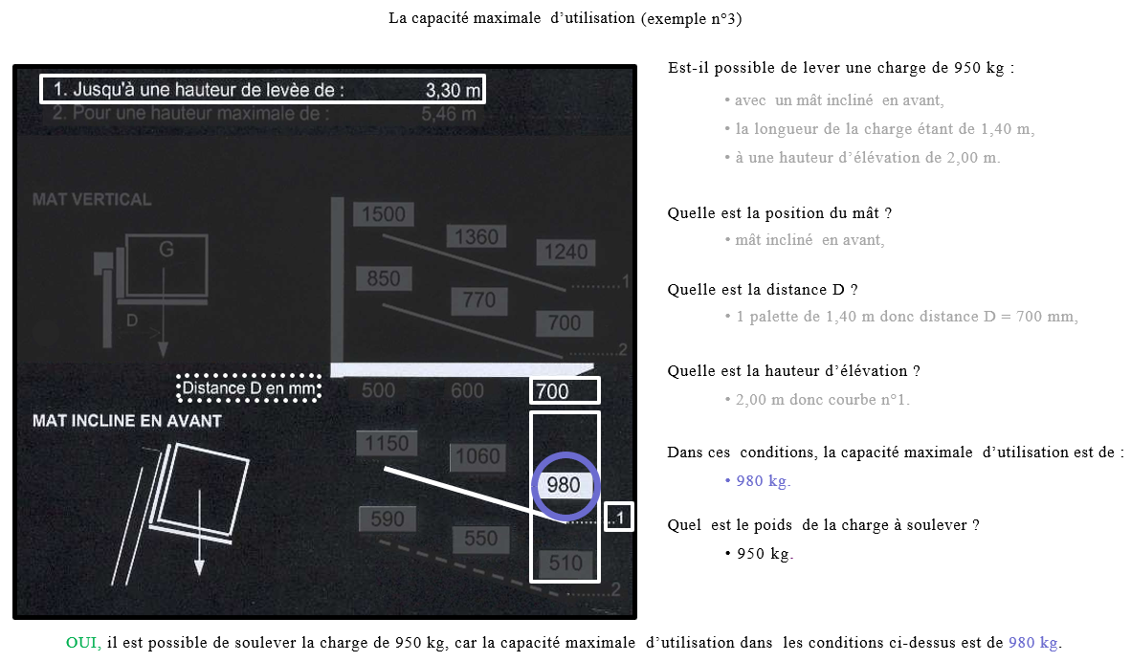
Partie 35 : Les divers diagrammes de charges.

Slide 16
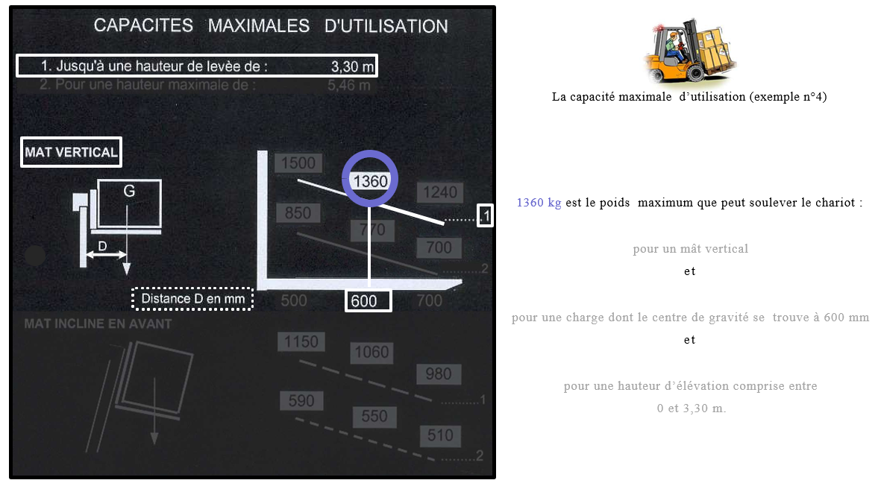
Partie 35 : Les divers diagrammes de charges.

Slide 17
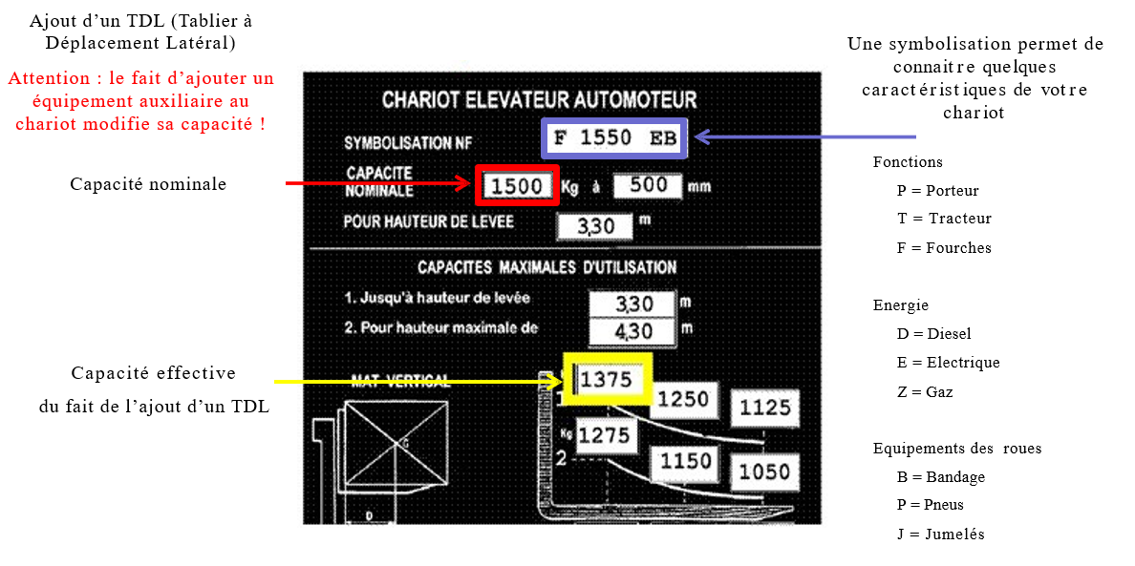
Partie 35 : Les divers diagrammes de charges.

Slide 18
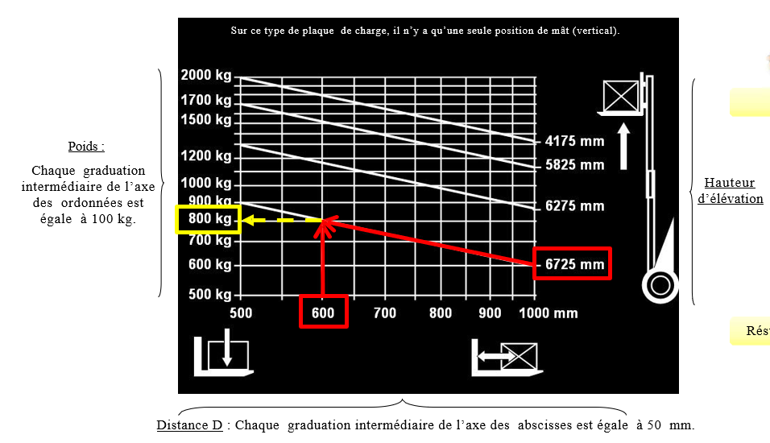
Partie 35 : Les divers diagrammes de charges.

Slide 19
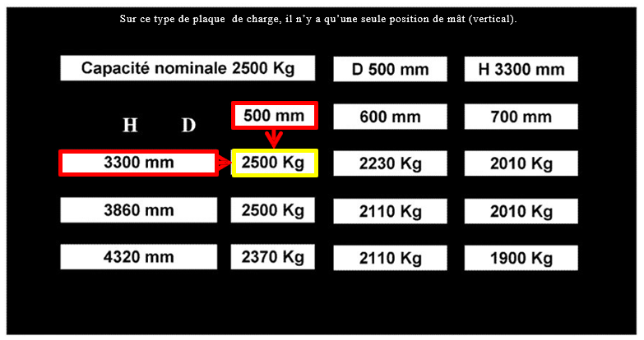
Partie 35 : Les divers diagrammes de charges.

Slide 20

Partie 34 : Les divers diagrammes de charges.

